Slide 1
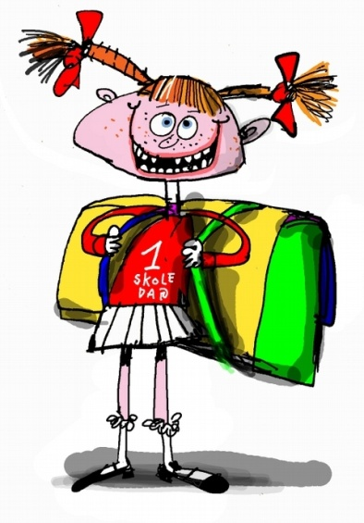
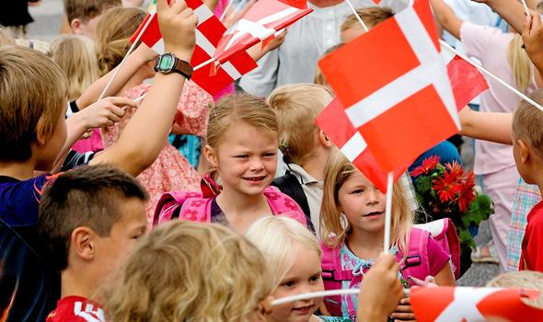
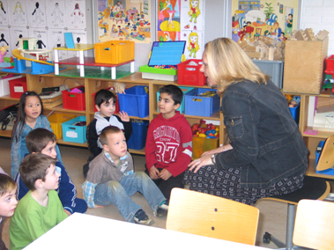
Første dag efter ferien
1 af 1
Sig mig, er jeg lidt skør?
Maven den kribler, og halsen er tør!
Jeg tror det’ fordi, jeg igen sidder her
Og måske fordi jeg har savnet jer!

